Slide 1


بدافزارها و ویروس‌ها
بدافزارها و ویروس‌ها تهدیدهای مخرب و فزاینده‌ای در دنیای دیجیتال هستند. آنها می‌توانند به سیستم‌های کامپیوتری و موبایل نفوذ کرده و باعث آسیب‌های جدی شوند. بنابراین، درک ماهیت و چگونگی مقابله با این خطرات حیاتی است.
by mahdi klidari

Slide 2

تعریف بدافزار و ویروس
1
بدافزار (Malware)
2
ویروس (Virus)
برنامه‌های نامطلوب و مخرب که به طور غیرمجاز وارد سیستم‌های رایانه‌ای شده و باعث آسیب می‌شوند.
نوعی بدافزار که با تکثیر و گسترش خود، به سرعت دیگر سیستم‌ها را آلوده می‌کند.

Slide 3
انواع بدافزارها و تفاوت آن‌ها با ویروس
انواع بدافزارها
تفاوت با ویروس
تروجان، باج‌افزار، بات‌نت، جاسوس‌افزار و ... هر کدام ویژگی‌ها و اهداف خاص خود را دارند.
ویروس‌ها به طور خود‌به‌خود تکثیر می‌شوند، اما بدافزارها برای فعال‌سازی نیاز به دخالت کاربر دارند.

Slide 4

راه‌های آلوده‌شدن به بدافزارها و ویروس‌ها
نرم‌افزارهای آلوده
پیوست‌های آلوده
نصب برنامه‌های غیرمعتبر یا هک‌شده باعث آلودگی می‌شود.
باز کردن فایل‌های پیوست‌شده در ایمیل‌ها و پیام‌های بدون اطلاع کاربر.
لینک‌های مخرب
نفوذ از راه دور
کلیک‌کردن بر روی لینک‌های مشکوک در وب‌سایت‌ها و شبکه‌های اجتماعی.
استفاده از شبکه‌های بی‌سیم ناامن و نشتی اطلاعات امنیتی.

Slide 5
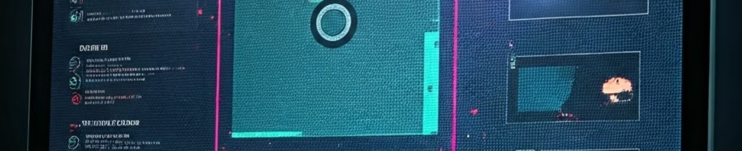




علائم و نشانه‌های آلودگی به بدافزارها و ویروس‌ها
کاهش سرعت
پنجره‌های پاپ‌آپ
خرابی و وقفه
از دست‌دادن اطلاعات
سیستم به طور غیرعادی کند می‌شود.
ظاهر شدن پنجره‌های تبلیغاتی مزاحم.
برنامه‌ها به طور ناگهانی می‌بندند یا سیستم می‌شکند.
ناپدید شدن و آسیب‌دیدن فایل‌ها و داده‌ها.

Slide 6
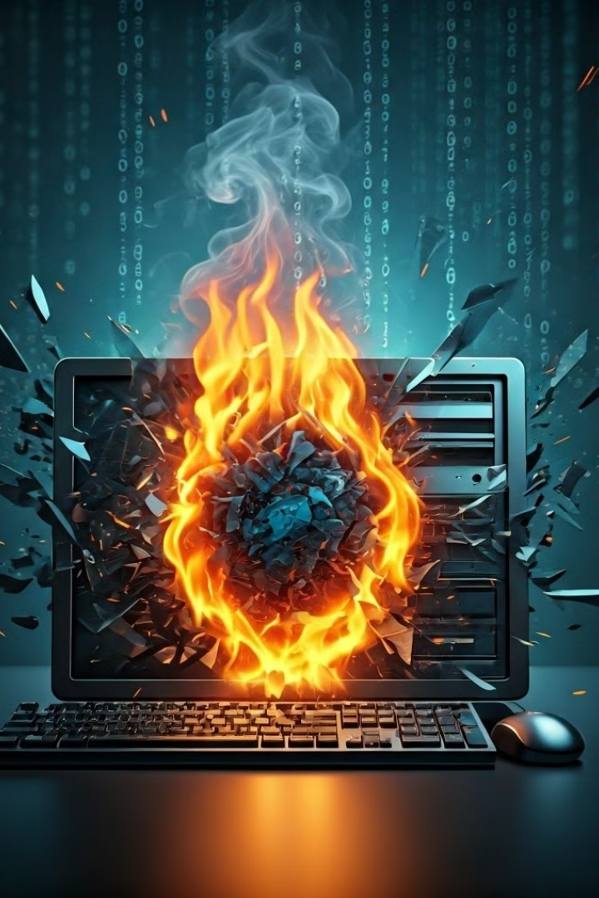
پیامدهای بدافزارها و ویروس‌ها
1
خسارت مالی
هزینه‌های تعمیر و بازیابی سیستم‌های آلوده به شدت افزایش می‌یابد.
2
افشای اطلاعات
سرقت اطلاعات شخصی و محرمانه توسط بدافزارها بسیار خطرناک است.
3
اختلال در عملکرد
سیستم‌های آلوده قادر به انجام وظایف اصلی خود نیستند.

Slide 7

روش‌های پیشگیری از آلودگی به بدافزارها و ویروس‌ها
1
به‌روزرسانی مداوم
2
مراقبت از وب و ایمیل
به‌روزرسانی سیستم‌عامل، برنامه‌های کاربردی و آنتی‌ویروس برای پوشش آسیب‌پذیری‌ها.
احتیاط در باز کردن پیوست‌ها و کلیک بر روی لینک‌های مشکوک.
3
استفاده از آنتی‌ویروس
4
پشتیبان‌گیری منظم
نصب و استفاده از نرم‌افزارهای آنتی‌ویروس و آنتی‌بدافزار معتبر.
پشتیبان‌گیری از داده‌ها برای سهولت بازیابی در صورت آلودگی.

Slide 8

آشنایی با انواع راهکارهای حفاظتی
آنتی‌ویروس
دیوار آتش
شناسایی و مقابله با انواع ویروس‌ها و بدافزارها در سیستم.
کنترل ترافیک شبکه و جلوگیری از دسترسی غیرمجاز.
رمزنگاری
لاگینگ و پایش
محافظت از داده‌ها در برابر دسترسی افراد سودجو.
ثبت رویدادها و پایش سیستم برای تشخیص آلودگی‌ها.

Slide 9




مدیریت و واکنش در هنگام آلودگی به بدافزارها و ویروس‌ها
تشخیص آلودگی
توجه به علائم و نشانه‌های آلودگی برای شناسایی به موقع.
قرنطینه سیستم
جداسازی سیستم آلوده برای جلوگیری از گسترش آلودگی.
پاکسازی و بازیابی
استفاده از ابزارهای پاکسازی و بازیابی داده‌ها پس از حذف بدافزار.

Slide 10
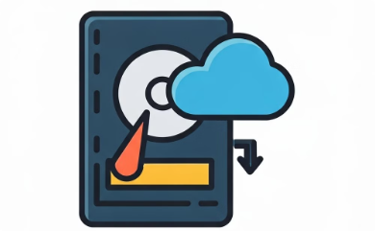
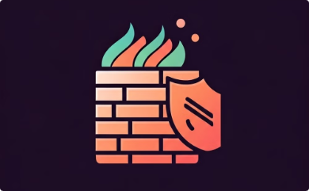
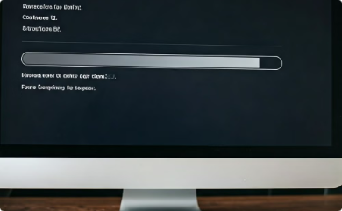
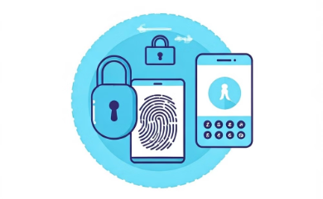
نکات و توصیه‌های امنیتی برای مقابله با بدافزارها و ویروس‌ها
پشتیبان‌گیری
دیوار آتش
به‌روزرسانی
احراز هویت چندمرحله‌ای
دائماً از داده‌های مهم پشتیبان تهیه کنید.
از دیوار آتش برای محافظت از سیستم استفاده کنید.
سیستم‌عامل و برنامه‌های خود را به طور منظم به‌روز کنید.
از روش‌های احراز هویت چندمرحله‌ای استفاده کنید.

